Slide 1
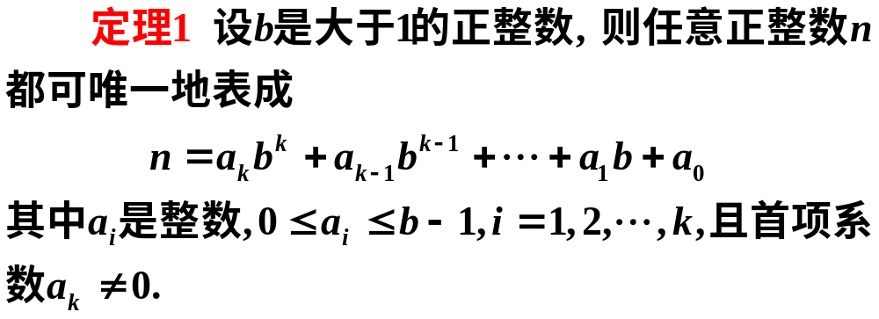

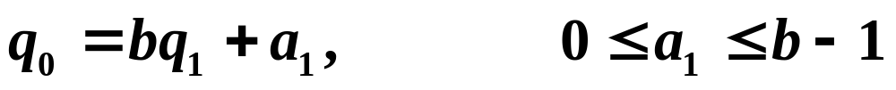
1.2 整数的表示

Slide 2
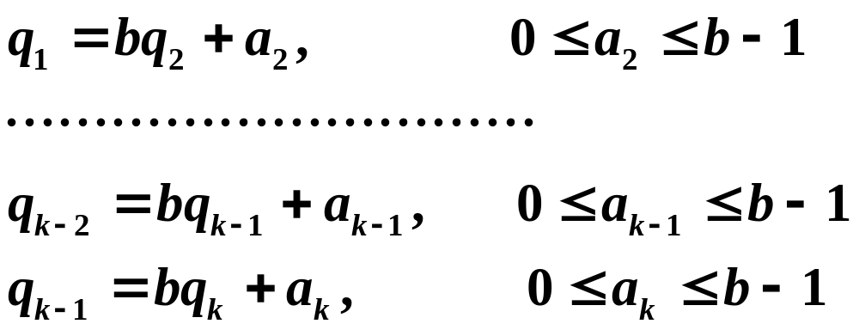

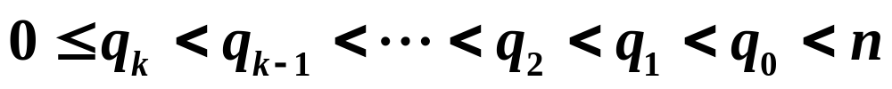

Slide 3
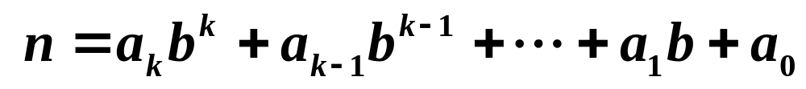

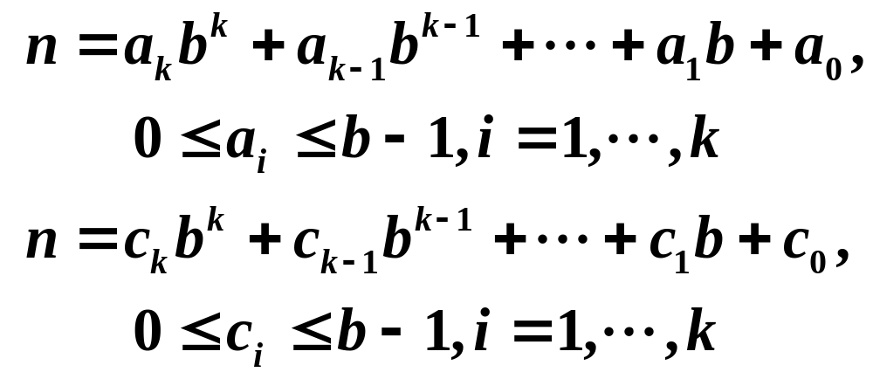
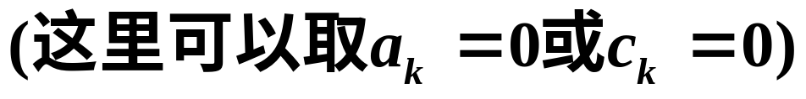

Slide 4


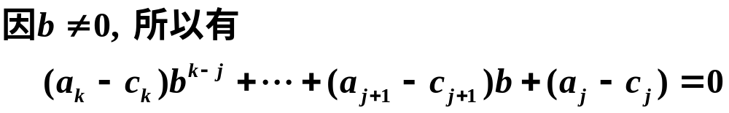
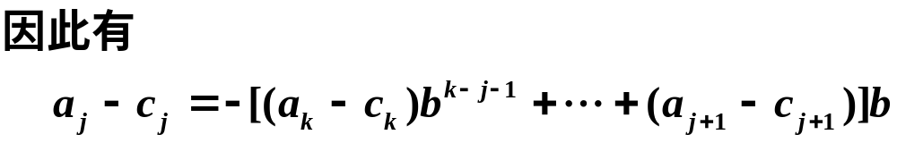

Slide 5
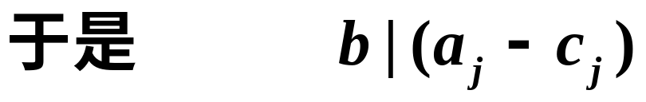
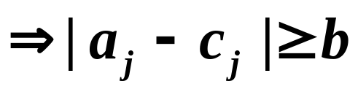
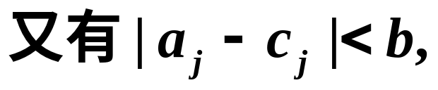


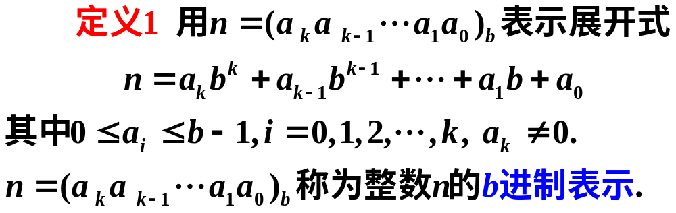

Slide 6
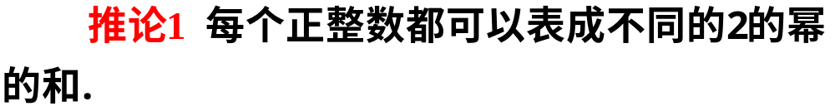


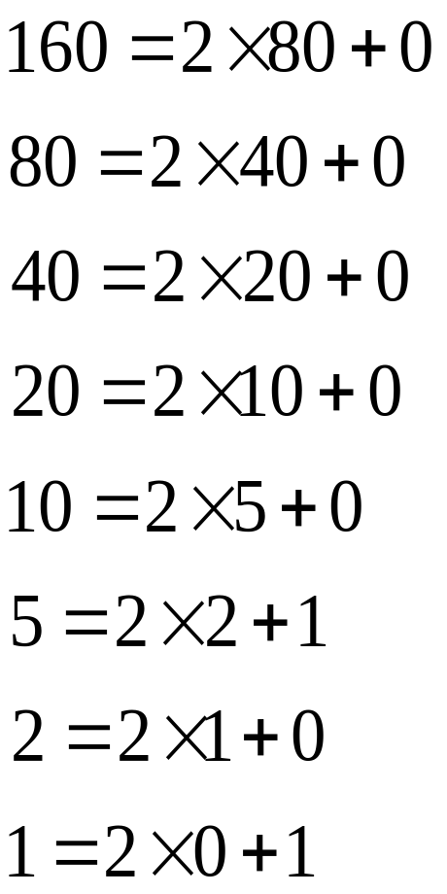
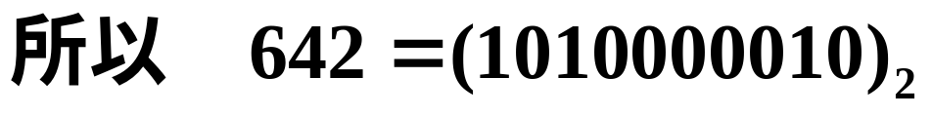
例1 表示整数642为二进制
因为：

Slide 7
二进制,十进制和十六进制换算表
十进制
十六进制
二进制
十进制
十六进制
二进制
0
0
0000
8
8
1000
1
1
0001
9
9
1001
2
2
0010
10
A
1010
3
3
0011
11
B
1011
4
4
0100
12
C
1100
5
5
0101
13
D
1101
6
6
0110
14
E
1110
7
7
0111
15
F
1111

Slide 8
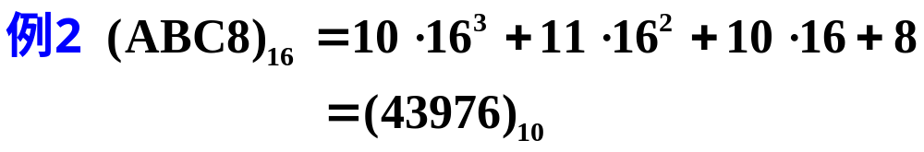
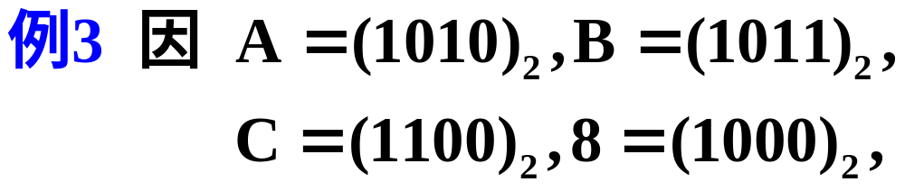
一般地,将十进制转换为二进制比转换为十六进制要容易些.因此要将十进制转换为十六进制,可先将十进制转换为二进制,再将二进制转换为十六进制.(四位二进制数对应一个十六进制数)

